Slide 1
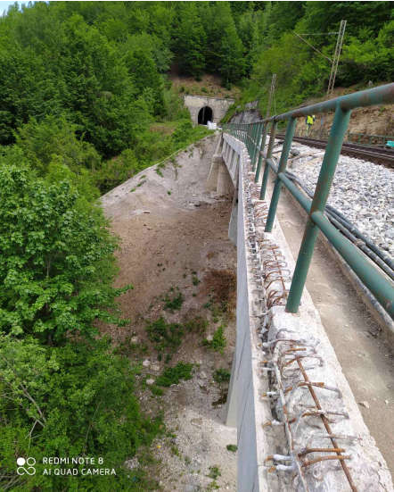
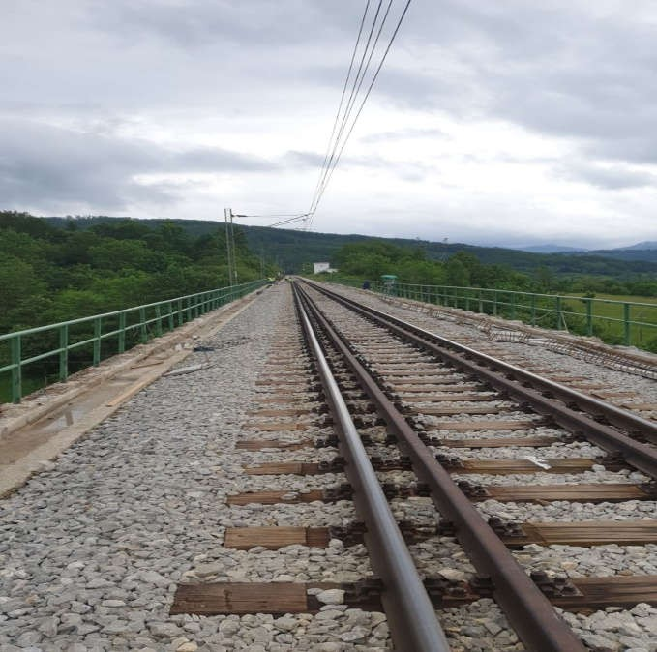
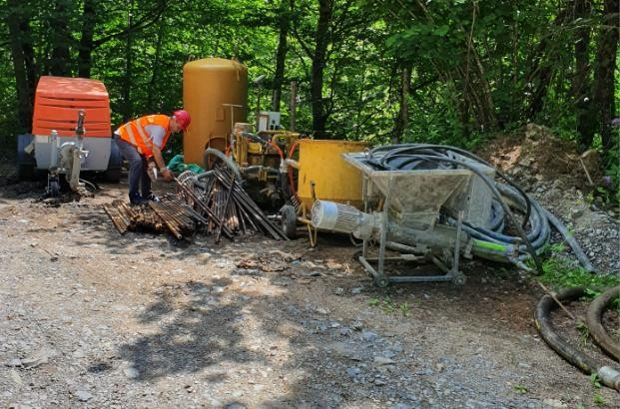
Željeznička Infrastruktura Crne Gore - AD Podgorica
Obilazak 5 armirano betonskih mostova: M53, M52, M47, M42 i M40
Podgorica, 04. 09. 2020. godine

Slide 2
Izvođač radova: GP Planum, ad Beograd Nadzor: IRD Enginering, Italija Datum uvođenja Izvođača radova u posao: 27. 11. 2018. godine Datum završetka radova: 27. 11. 2019. godine Aneks ugovora-produžetak roka za završetak radova: 27. 08. 2020. godine Aktivnosti na projektu se ne sprovode u skladu sa dinamičkim planom. Na projektu je evidentirano kašnjenje. Status projekta: Od ukupno 5 gradilišta, na 1 gradilištu su počeli pripremni radovi, dok su na 4 gradilišta u toku glavni građevinski radovi. Ugovorom su predviđeni sljedeći radovi: - Radovi na sanaciji betonskih površina na donjem stroju; - Radovi na rušenje i demontaži, kao i radovi na montaži novih elemenata konstrukcije donjeg stroja (ivični vijenci, parapeti, dilatacije, slivnici...); - Radovi na zamjeni pješačke i zaštitne ograde; - Radovi na zamjeni hidroizolacije; - Instalacije i kontaktna mreža na mostu; - Regulacija vodotoka na mostovima M40 i M47
Željeznička Infrastruktura Crne Gore - AD Podgorica

Slide 3
M 53, km 345+767,78 (opština Kolašin, Padež)
.
*Most broj 53:
Na mostu M53 su izvođeni radovi na:
* sanacija betonskih površina;
* radovi na iskopu, kao i bušenje IBO ankera u sklopu pripremnih radova na
ojačanju temelja stubova S1 i S7
* nanošenju hidroizolacije kanala za instalacije-radovi na ovoj poziciji su završeni.
* ugradnja poklopaca na kanale za instalacije
* montiranje ograde mosta
Po dinamičkom planu, predstoje radovi na završetku elemenata donjeg stroja (regulacija vodotoka, hidroizolaciji) i zamjeni gornjeg stroja.
Finansijska realizacija iznosi 44 %, fizička realizacija iznosi 50 %.

Slide 4
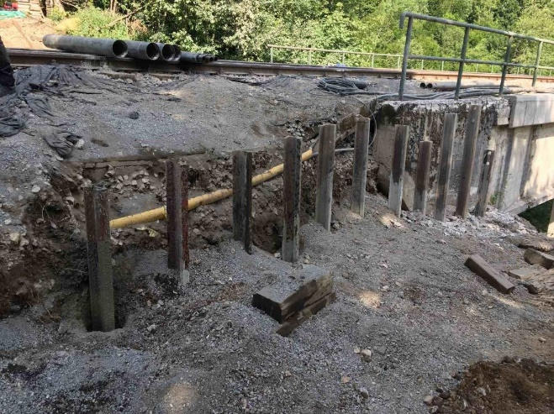
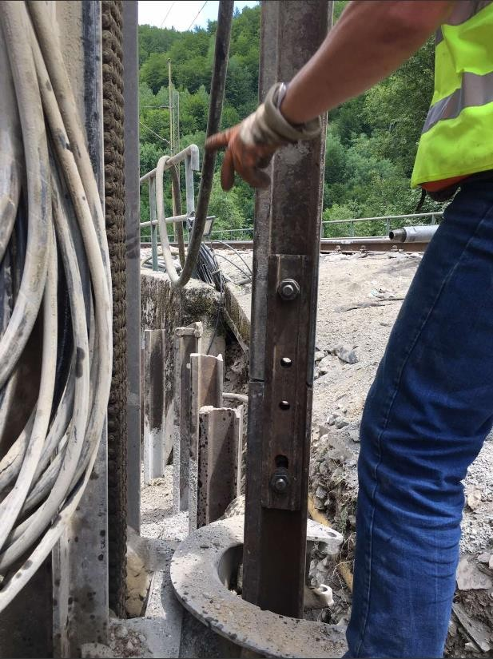
- Fotodokumentacija sa M53: Početak radova na ugradnji hidroizolacije, uklanjanje postojećih poklopaca kanala za instalacije sa bušenjem rupa za slivnike, štemanje ivičnog parapeta, priprema za betoniranje ivičnog parapeta sa betoniranjem). - Izvođač je nastavio radove FAZE Ia na zapadnoj strani stuba S7: izvođenje vertikalnih bušotina, ugradnju šina i popunjavanje prostorom sitnozrnim betonom. S obzirom na dnevni i noćni rad, Izvođač je zaključno sa julom završio svih 11 bušotina FAZE Ia i sa zapadne strane S7 (izbušene do projektovane dubine), kao i ostale pozicije ove faze (ugrađene šine i bušotine popunjena sitnozrnim betonom do projektovane dubine) zaštitom i stabilizacijom kosine sa istočne strane stuba -S, kao i obezbjeđenjem kolosjeka, u skladu sa usvojenom metodologijom (radovi FAZE Ib).

Slide 5
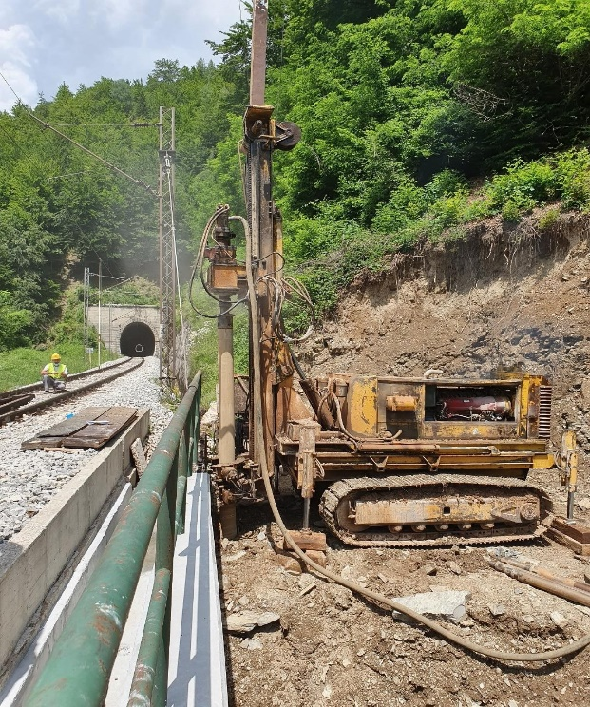
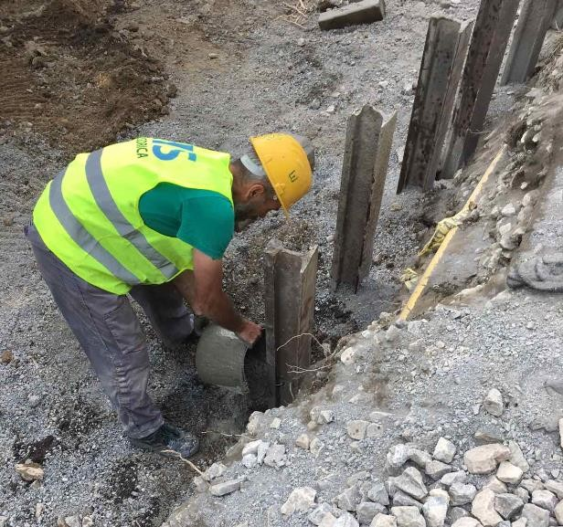
M 52, km 344+143,98 (opština Kolašin, Padež)
*Most broj 52:
Na gradilištu se izvode sledeći radovi:
Rušenje postojećeg ivičnog vijenca, uklanjanje postojećih poklopaca na kanalu za instalacije i čišćenje kanala za instalacije.
Montaža novih ivičnih vijenaca.

Slide 6
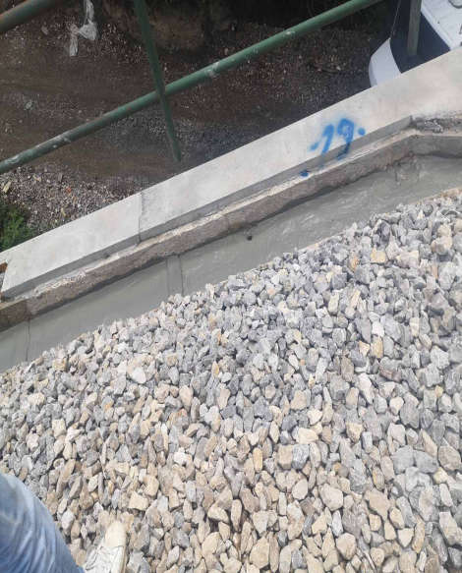
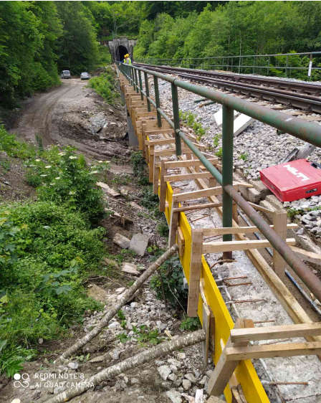
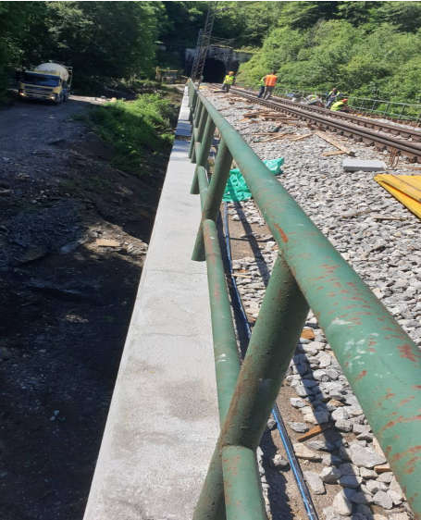
Fotodokumentacija, izvođenje sloja za pad kanala za instalacije (Uklanjanje postojećih poklopaca kanala za instalacije sa bušenjem rupa za slivnike, štemanje ivičnog parapeta, priprema za betoniranje ivičnog parapeta sa betoniranjem)

Slide 7
M47, km 338+952,47 (opština Kolašin, Drpe)
*Most broj 47:
Na gradilištu se izvode sledeći radovi:
Sanacija betonskih površina na rasponskoj konstrukciji mosta i obalnim stubovima.
Rušenje postojećeg ivičnog vijenca, uklanjanje postojećih poklopaca na kanalu za instalacije i čišćenje kanala za instalacije
Priprema novog predloga rješenja za regulaciju vodotoka.
pripremni radovi na gornjem stroju, rasijecanje šina, otvoreno prvo radno polje za potrebe ugradnje hidroizolacije na mostu
Radovi na ovoj poziciji se izvode u skladu sa odobrenom metodologijom za gornji stroj. Aktivnosti koje su planirane za narednu sedmicu je nastavak radova na gornjem stroju, ugradnja hidroizolacije

Slide 8
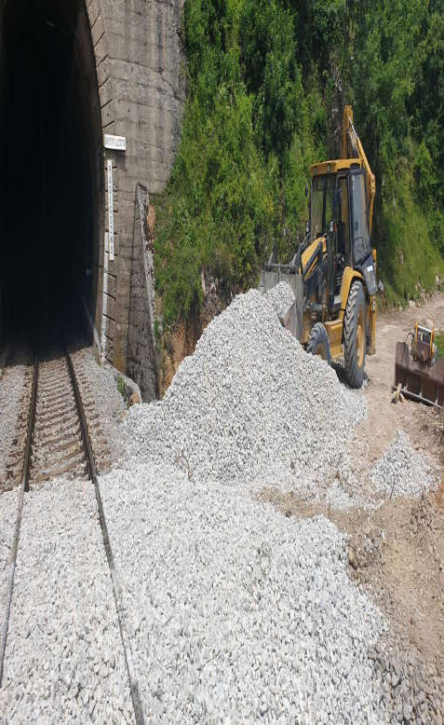
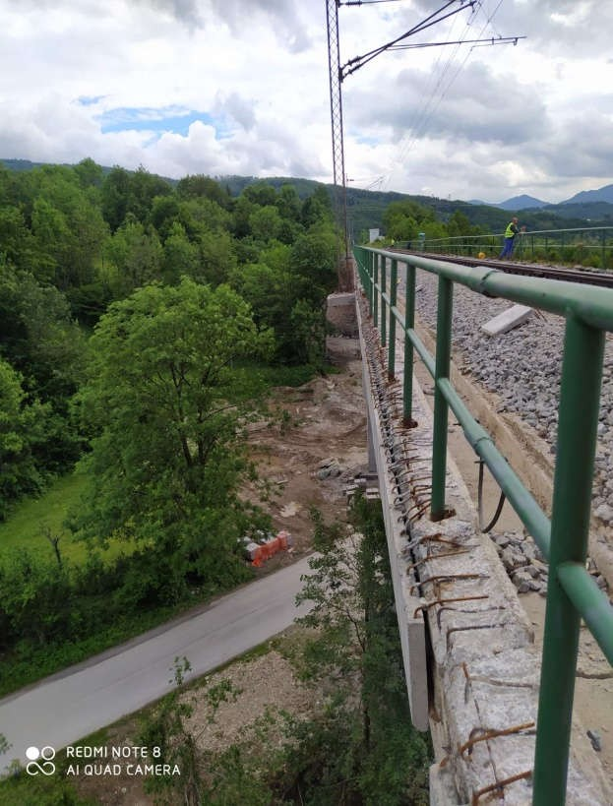
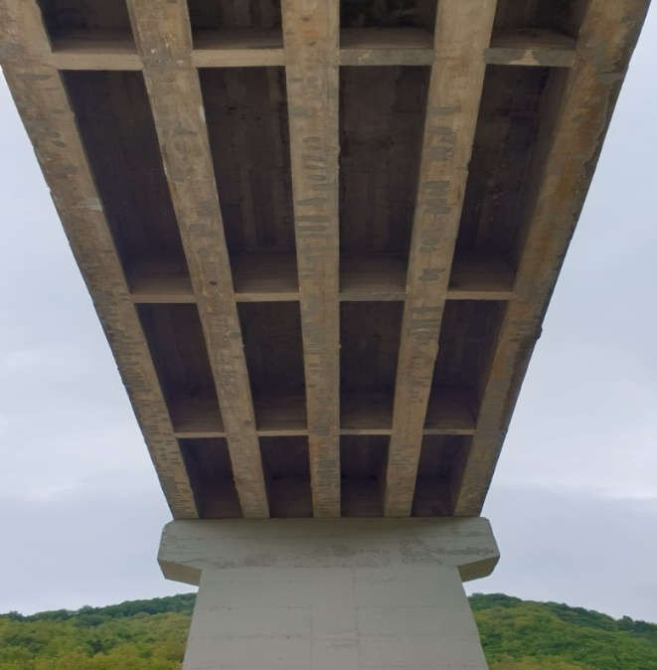
Fotodokumentacija, Otvaranje prvog polja od 10m, uklanjanje postojećih poklopaca kanala za instalacije sa bušenjem rupa za slivnike, štemanje ivičnog parapeta, montaža prefabrikovanih elemenata, sanacija betonskih površina.

Slide 9
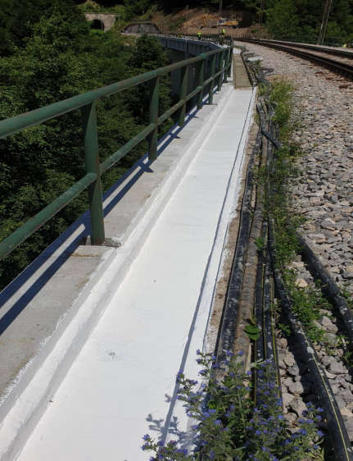
M42, km 332+748,66 (opština Mojkovac, Rovačko Trebaljevo)
*Most broj 42:
Na gradilištu se izvode radovi na izradi pristupnog puta do mosta
Pripremni radovi za potrebu sanacije mosta karbonskim platnima
Nastavljeni su radovi na montaži skele za potrebe sanacije mosta karbonskim platnima i konektorima. Izvođač radova je nastavio sa pripremnim aktivnostima u okviru sanacije stubova i svodova, što podrazumijeva čišćenje i pranje konstrukcije.

Slide 10
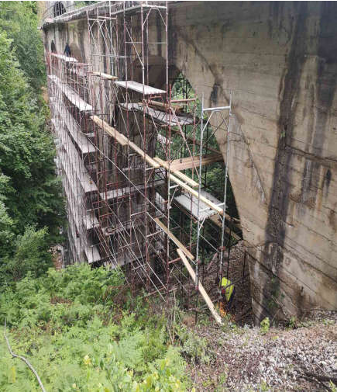
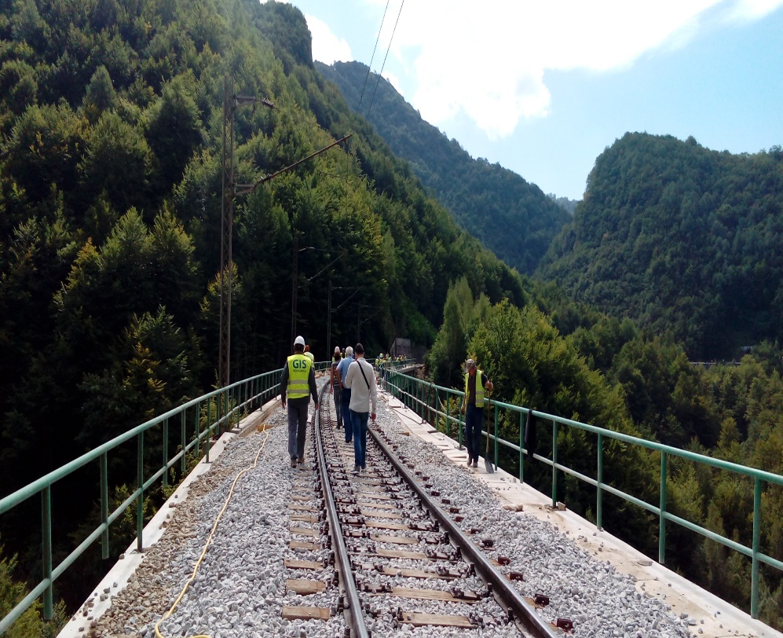
Fotodokumentacija, Montaža skele, sa pripremom površina za ojačanje karbonskim konektorima i platnima i završetak radova na gornjem stroju

Slide 11
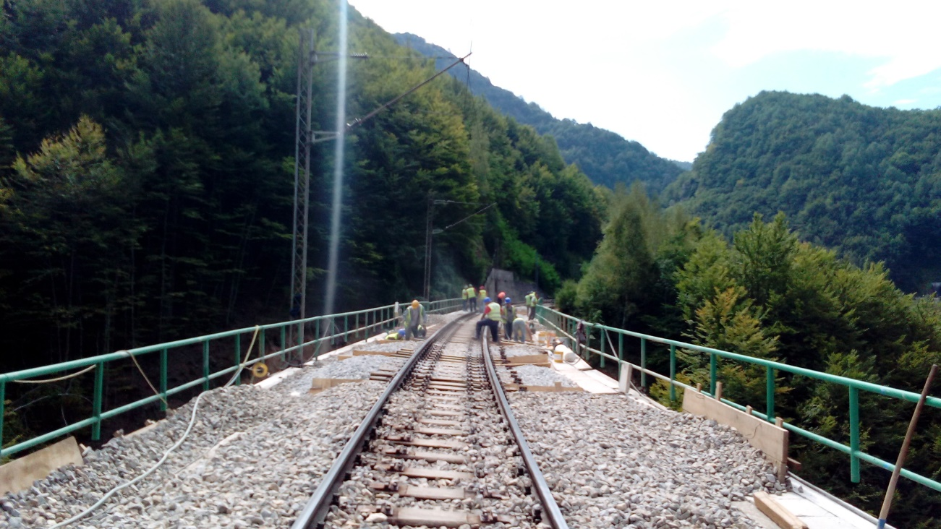
M40, km 332+327,76 (Rovačko Trebaljevo, opština Mojkovac)
*Most broj 40:
Paralelno se izvode radovi na donjem i gornjem stroju.
Na donjem stroju su završeni radovi na ojačanju temelja S5.
U toku su radovi na ojačanju samog stuba.
Na gornjem stroju su završeni radovi na štemanju ivičnih vijenaca,
pripremi za betoniranje ivičnih vijenaca

Slide 12
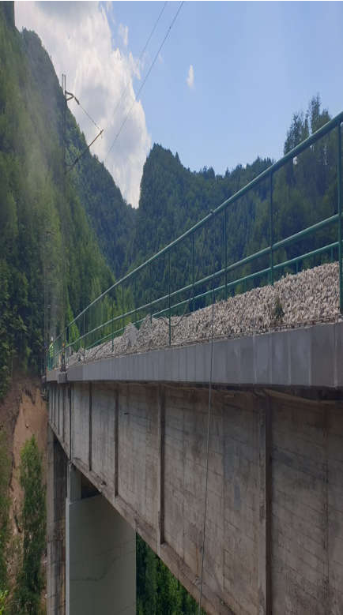
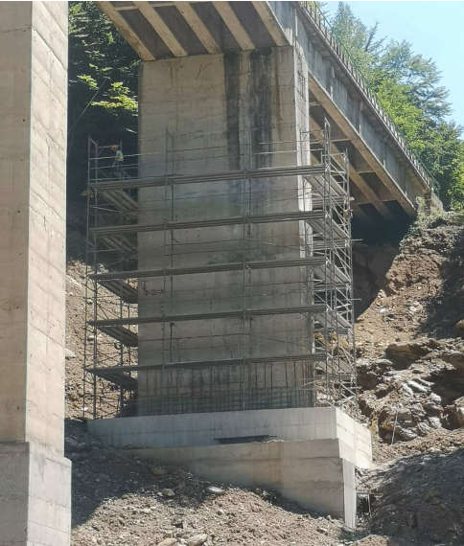
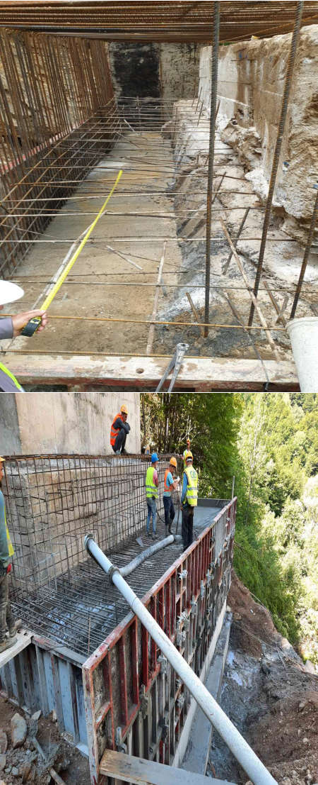
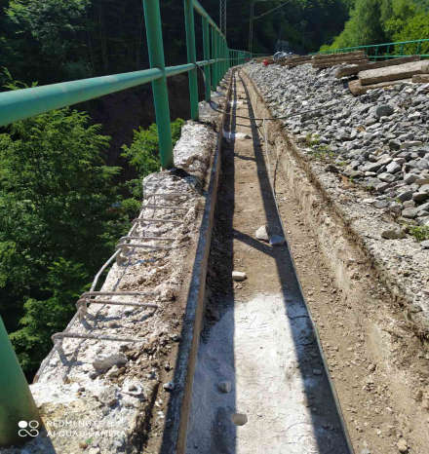
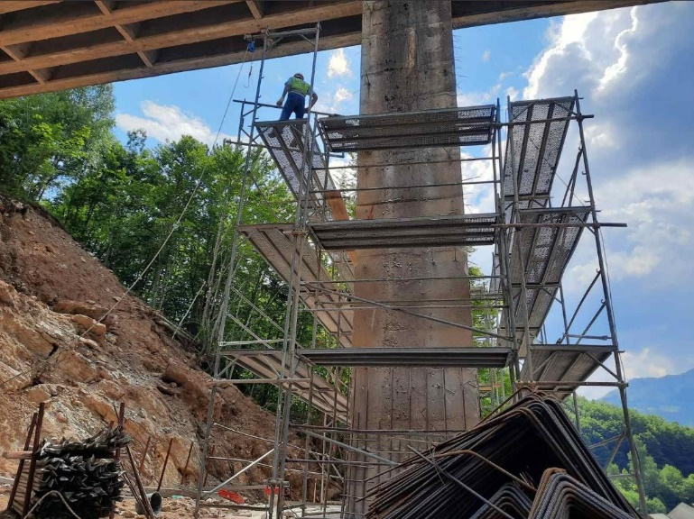
Fotodokumentacija, Montaža skele oko stuba S5 za potrebe ojačanja , sa montažom prefabrikovanih ivičnh vijenaca (iskop oko temelja stuba, montaža armature i oplate sa betoniranjem, rušenje postojećeg ivičnog parapeta, uklanjanje postojećih poklopaca kanala za instalacija, sa čišćenjem kanala za instalacije)

Slide 13
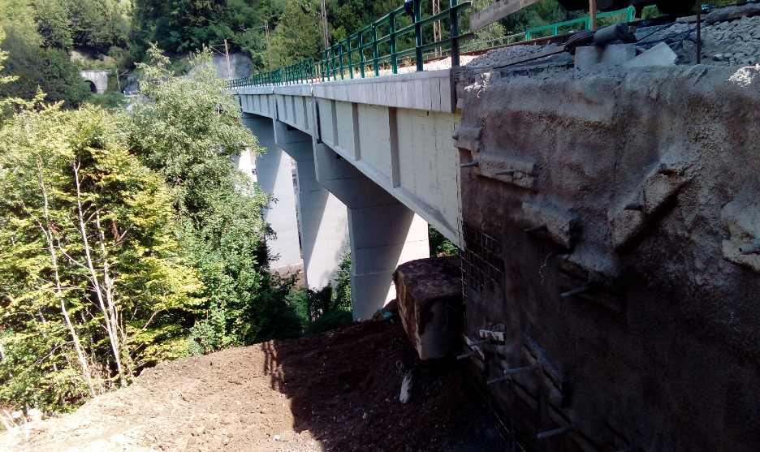
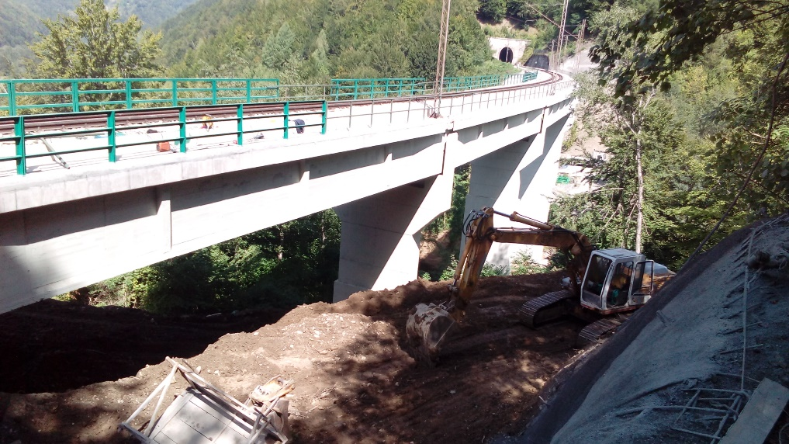
Finansijska rekapitulacija kroz privremene situacije zaključno sa 1. 09. 2020. godine
SANACIJA 5 BETONSKIH MOSTOVA
Opis | Ugovorena vrijednost (EUR) | Realizacija do danas (%) | Ukupna realizacija (EUR)
Most br. 40 | 1.138.354,22 | 45 % | 512.259,42
Most br.42 | 505.002,71 | 15,05 % | 76.028,48
Most br.47 | 1.357.558,38 | 62 % | 841.686,20
Most br.52 | 495.983,87 | 50% | 247.992,00
Most br.53 | 1.121.184,97 | 40 % | 448.474,00
Nepredviđeni radovi | 461.808,42 | 23,80 % | 109.943,47
UKUPNO | 5.079.892,57 | 44% | 2.236.383,57

